Slide 1
Normaliseren
voor normale en niet normale mensen

Slide 2
Leerdoelen:
Wat is normaliseren
Wat zijn relationele data modellen
Wat zijn de normaalvormen

Slide 3
Wat heb ik nodig
Pen en papier
Tekenprogramma
Documenten in teams of op de chat

Slide 4
Wat is normaliseren
Data structureren
Verwijderen van redundantie
Data inzichtelijk maken
Ontwerpen van een database

Slide 5
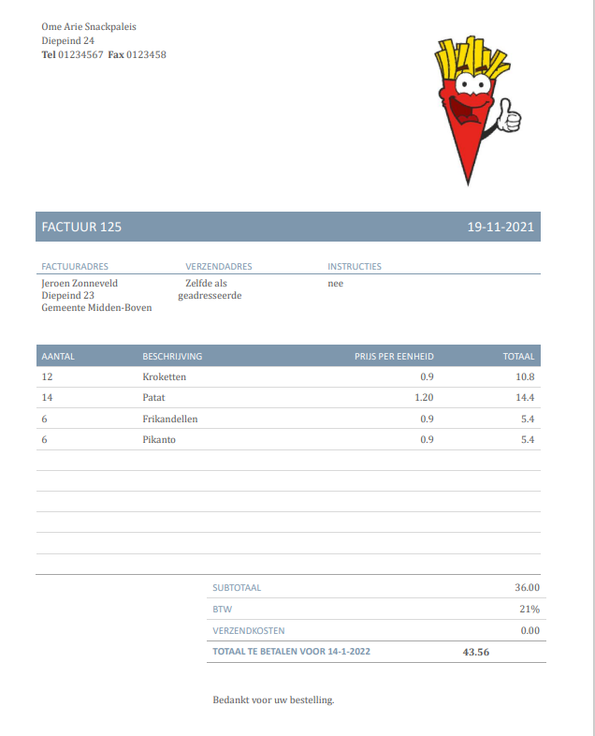
Voorbeeld
Notes:
Voorbeeld overhandigen

Slide 6
Normaalvormen
4 ‘stapjes’ om gestructureerd te normaliseren:
0de vorm:
Inventariseer de gegevensstromen
1ste vorm:
Separeer de repeterende groep
2de vorm:
Separeer de groepen die afhankelijk zijn van de delen van de sleutel
3de vorm:
Separeer de groepen die afhankelijk zijn van gegevensstromen

Slide 7
0de normaalvorm
Inventariseer alle gegevensstromen
Verwijder procesgegevens en constanten
Bepaal het leidend voorwerp (sleutelveld)

Slide 8
Gegevensstromen:
Alle gegevens die nodig zijn om een verzameling ‘compleet te maken’
Productnaam, omschrijving, adres prijs per stuk, lievelingsdier, opleiding, baardkleur etc.

Slide 10
constanten
Alles wat ongeacht de situatie gelijk is:
Bedrijfsnaam, Bedrijfsadres, etc.

Slide 12
Procesgegevens
Procesgegevens:
Alles wat doormiddel van een proces gegenereerd kan worden:
Totaalprijs, aantal aanmeldingen, BTW kosten

Slide 14
Bepalen van sleutels
Een sleutel levert een waarde op:
Als ik X weet, weet ik Y:
Als ik jou studentnummer weet, weet ik jou naam.
Als ik de factuurcode weet, weet ik wanneer hij besteld is
Etc
Dit noemen we indexeren

Slide 16
1ste normaalvorm
Bepaal de repeterende groep
Split deze af in zijn eigen tabel (koppeltabel)
Neem de originele sleutel mee
Breid het sleutelveld in het koppelveld uit tot een primaire sleutel

Slide 17
Repeterende groep
De verzameling in een verzameling:
Een straat heeft een verzameling huizen
Een opleiding heeft een verzameling studenten
Een factuur heeft een verzameling bestellingen

Slide 19
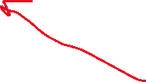


Slide 20
2de normaalvorm
Bepaal over er gegevensstromen afhankelijk zijn van een deel van een sleutel
Splits deze af en neem dat deel mee naar een nieuwe tabel

Slide 23
3de normaalvorm
Bepaal of er gegevens zijn die afhankelijk zijn van gegevens die niet een sleutel zijn
Splits deze gegevens af en benoem hiervan de sleutel
Zorg ervoor dat de originele gegevensstroom in de originele tabel blijft zitten
Maak hier geen sleutelveld van!!!!

Slide 26
Relationeel datamodel
Geef de tabellen een betekenisvolle naam. Zorg ervoor dat het gebaseerd is op het sleutelveld
Geef de relaties aan doormiddel van lijnen tussen tabellen

Slide 29
Voorbeeld 2
Notes:
Overhandig opdracht 2 + cheatsheet

Slide 30
maken
Zelf maken:
Opdracht 2
Opdracht 3
Opdracht 4

Slide 31
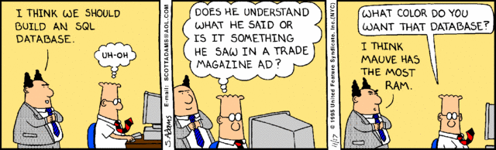
afsluiting

